Slide 1
熊本県におけるＤＸ推進の取組み
令和５年度「第１８回技術発表会」
令和５年（２０２３年）１１月９日
熊本県企画振興部デジタル戦略局
デジタル戦略推進課 主幹 廣岡 俊治

Slide 2
本日のお話
１ 熊本県デジタル戦略局について（デジ局体制、フリーアドレス等）
2 くまもとＤＸ推進コンソーシアムについて
（グランドデザインの考え方、コンソ概要）
3 熊本県におけるＤＸの取組みについて
（１）DX機運の醸成（イベント・セミナー・情報発信）
（２）企業の取組み支援（マッチング支援）
（３）事例創出事業（DX実証事業）
（４）データ活用社会の推進
（５）スマートシティの推進
4 今後の展望

Slide 3
１．熊本県デジタル戦略局について
企画振興部
デジタル戦略局
…令和４年（２０２２年）４月１日に新設
デジタル戦略推進課
【所掌】
①DXグランドデザインの推進
②市町村DXの支援
③情報化推進計画の推進
システム改革課
【所掌】
①システム改革の支援
②技術動向に対応したデジタル基盤の構築、管理運用
③情報化推進計画の推進

Slide 4
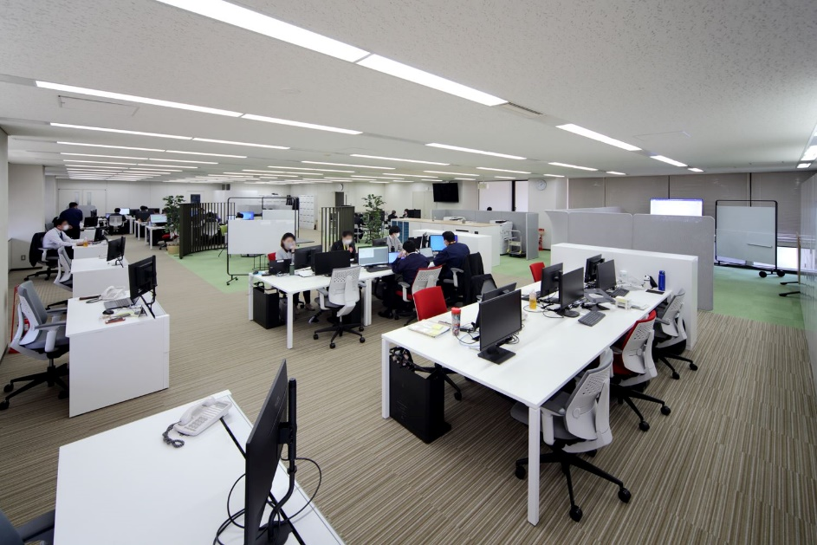
１．熊本県デジタル戦略局について
①概要
フリーアドレスの導入
◆固定席の廃止（フリーアドレス化）
◆デスクの引き出し撤廃
◆ペーパーレスの徹底
書類が山積み
何もかもスッキリ
Before
After

Slide 5

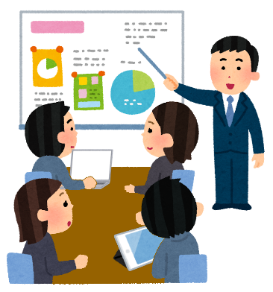


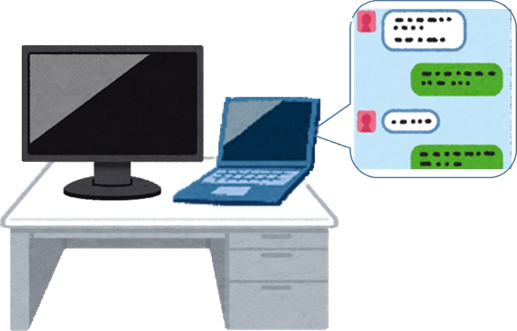

１．熊本県デジタル戦略局について
参考：県庁の職場環境
様々なデジタルツールの導入
庁内
自宅等
振興局等
オンライン会議
システム
ミーテング用モニター
庁内
会議
Web
会議
小型PC
庁内無線LAN
本庁
ビジネスチャット
在宅勤務
デュアルディスプレイ用モニター
庁外
自席
環境
通信機能付き
モバイルワークPC

Slide 6
１．くまもとＤＸ推進コンソーシアムについて
ＤＸに取組む背景
●人口減少 ・ 人手不足
⇒地域活動、行政運営など既存制度の維持が困難と予測
⇒あらゆる産業における人手不足、競争力の低下
●デジタル技術の進展 ・ 新たな価値観
⇒デジタル技術の活用が活発化
⇒テレワークなど場所にとらわれない働き方の定着化
デジタル社会の形成は、熊本県において極めて重要

Slide 7

１．くまもとＤＸ推進コンソーシアムについて
「くまもとＤＸグランドデザイン」の策定
くまもとＤＸグランドデザイン
●産・学・行政共通の「羅針盤」
●令和４年（２０２２年）２月に策定
重点的な取組み分野
（１）産業振興、所得向上
①ものづくり産業 ②農業 ③観光
（２）快適安全な生活環境づくり
④ヘルスケア ⑤防災 ⑥生活利便性向上 ⑦教育環境
7.人づくり
（実現）
デジタル技術の活用
産学行政による「ＤＸ機運醸成」と「共創」

Slide 8
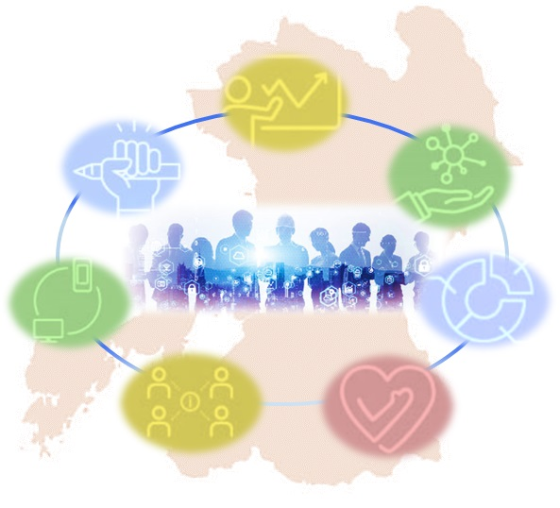

１．くまもとＤＸ推進コンソーシアムについて
くまもとＤＸ推進コンソーシアムの設立
●「くまもとＤＸグランドデザイン」の具体化に向け産学行政が連携するための枠組み
●令和４年（２０２２年）６月に設立
●会員数は、県内外から ４８７ 企業・団体
※令和５年１０月２３日時点
＜コンソーシアムの役割＞
①県内のDX機運醸成
②DXに関する情報発信と会員間での情報交換
③様々なプロジェクトの実施

Slide 9
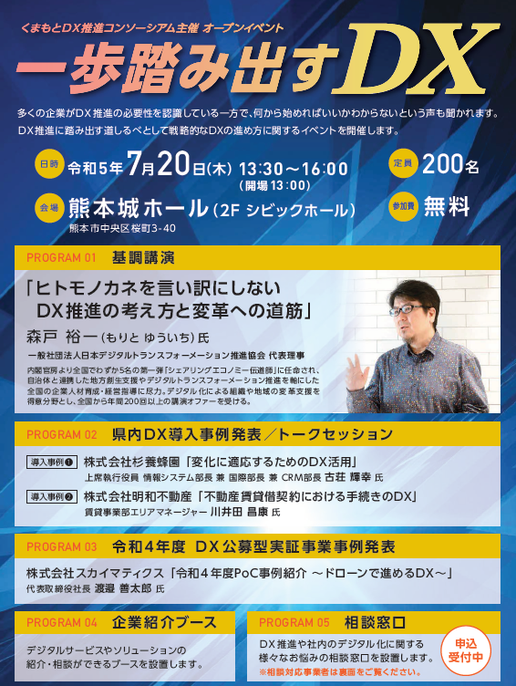
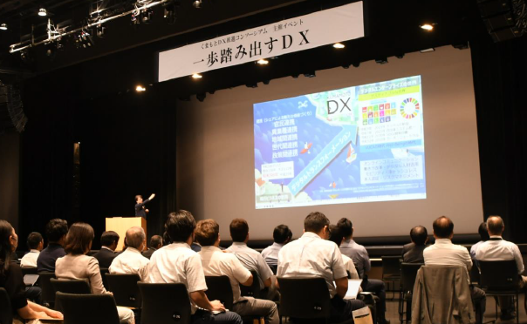
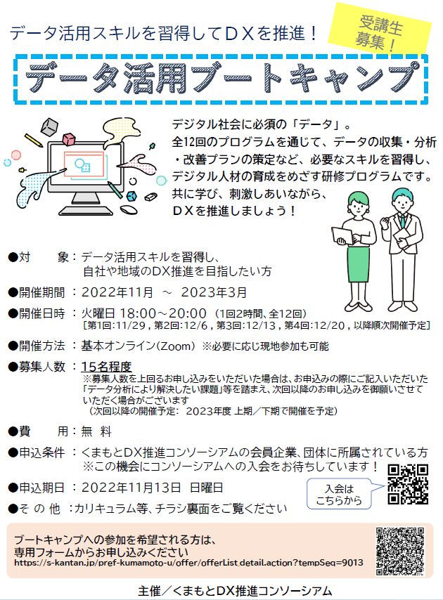
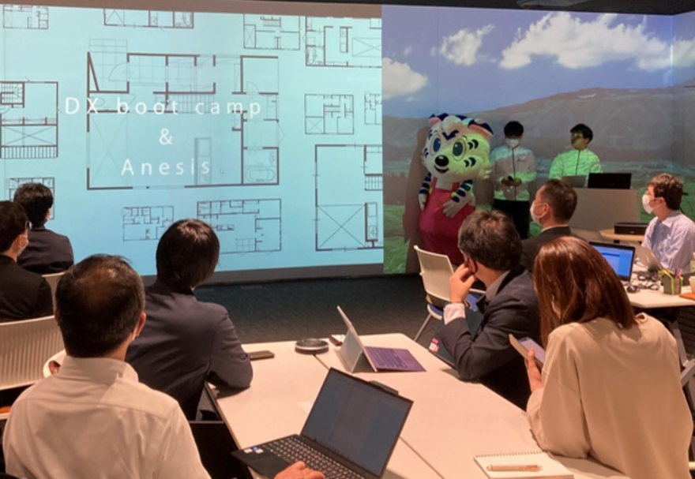
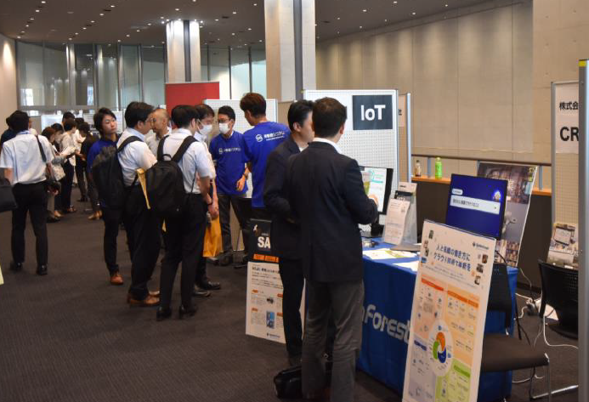
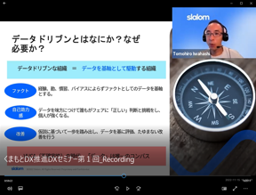
3．熊本県におけるＤＸの取組みについて
（１） ＤＸ機運の醸成
●くまもとＤＸ推進コンソーシアムにおけるイベント、各種セミナーの開催
●ＤＸ事例の紹介等会員への情報発信
＜イベント＞
＜各種セミナーなど＞

Slide 10
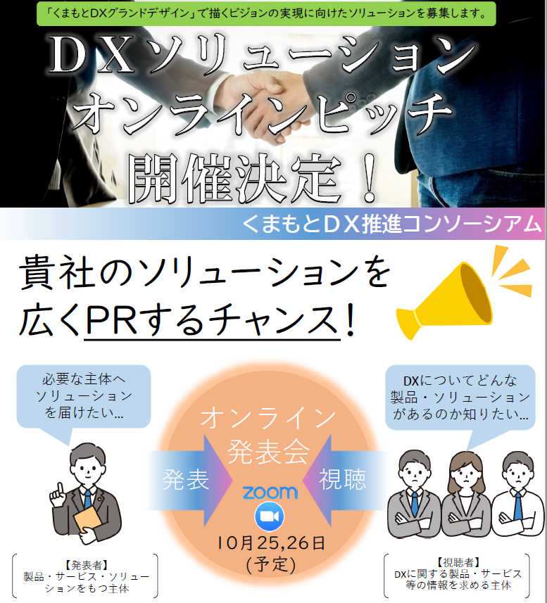
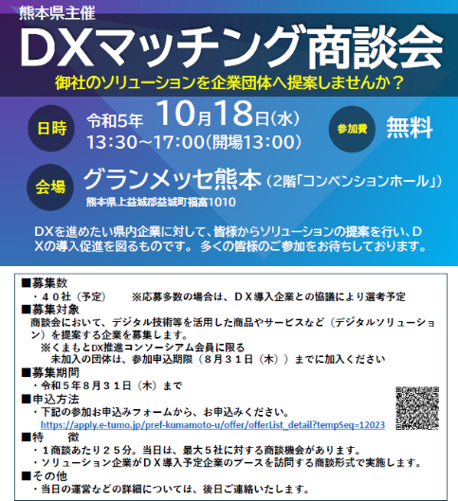
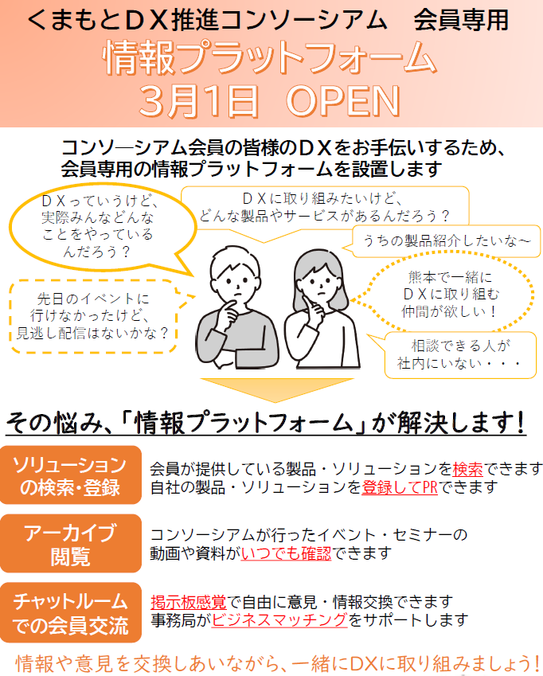
3．熊本県におけるＤＸの取組みについて
（２） 企業の取組み支援
●マッチング機会の提供（イベント開催、会員交流サイト など）
＜R4年度：オンラインピッチ＞
＜R5年度：マッチングイベント＞
＜R4～：会員交流サイト＞

Slide 11
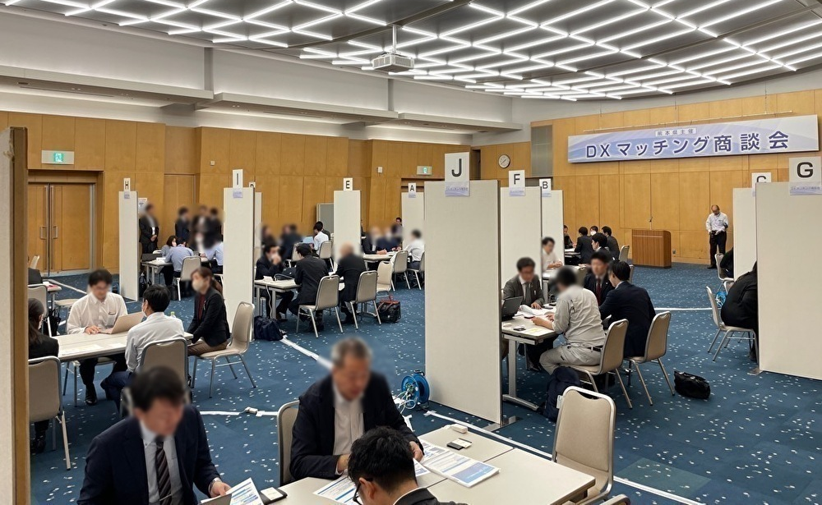
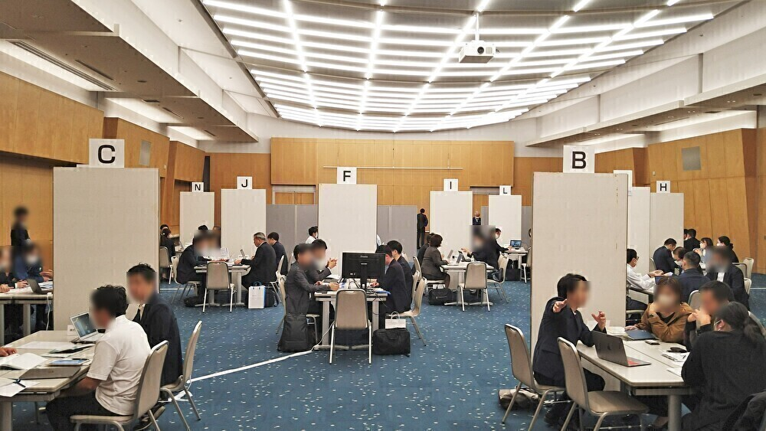
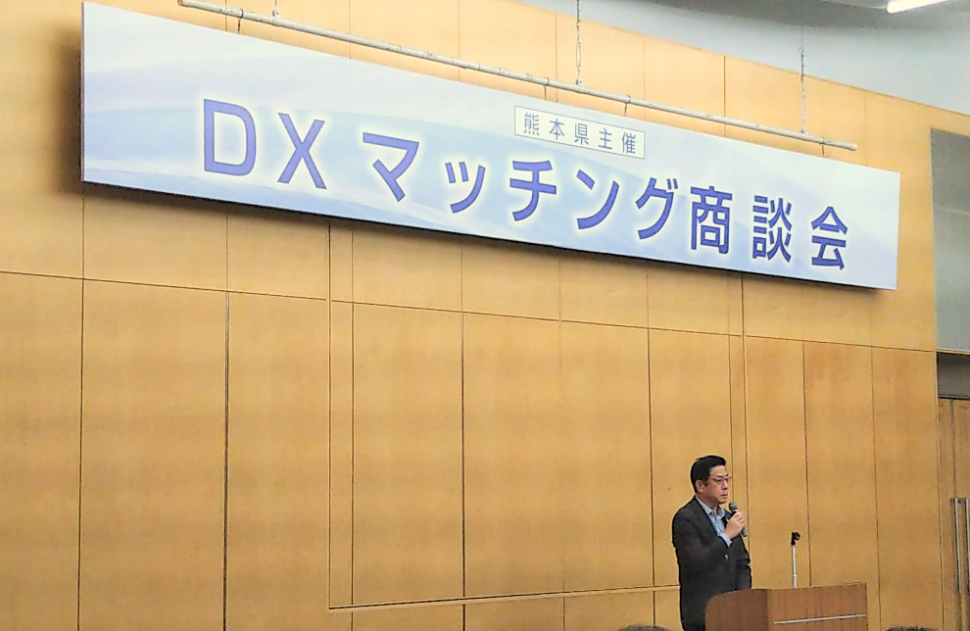
3．熊本県におけるＤＸの取組みについて
（２） 企業の取組み支援
●マッチングイベントの様子（10月18日開催）

Slide 12
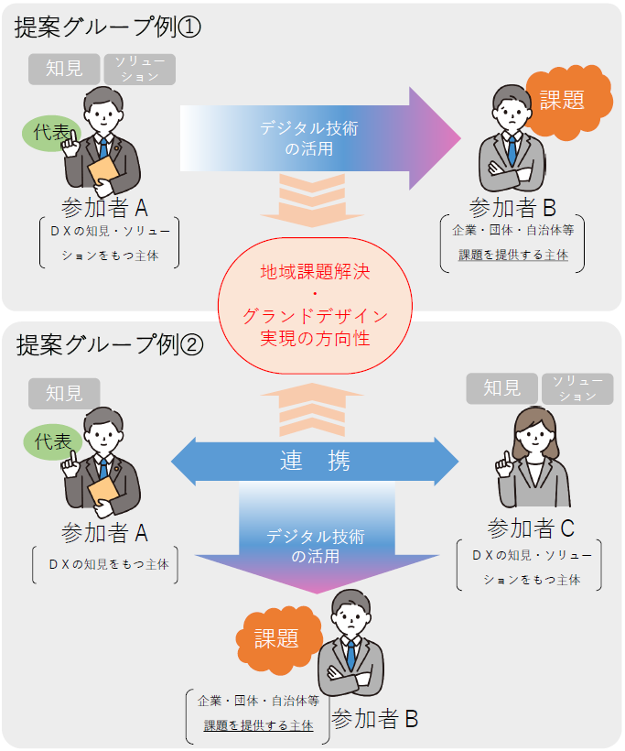
3．熊本県におけるＤＸの取組みについて
（３） 事例創出事業
●DX実証事業の実施
① 目的
◇ＤＸ事例の横展開を目的として企業提案により実施
◇今年度新たに先端技術（ブロックチェーン、ＮＦＴ等）を活用した実証事例も募集
② 概要
【一般枠】 デジタル技術やデータを活用した事例創出
⇒４件採択
【先端枠】 ｗｅｂ３等先端技術を活用した事例創出
⇒２件採択
国内外から 計４３件（構成１１６企業）の応募

Slide 13
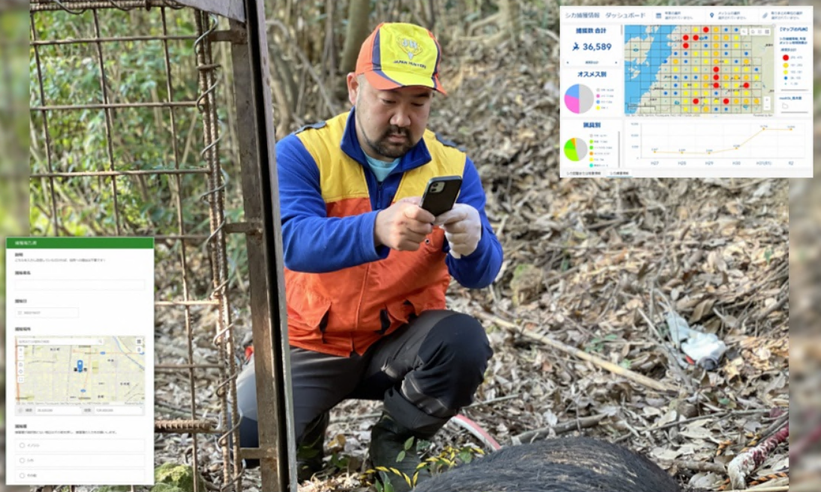
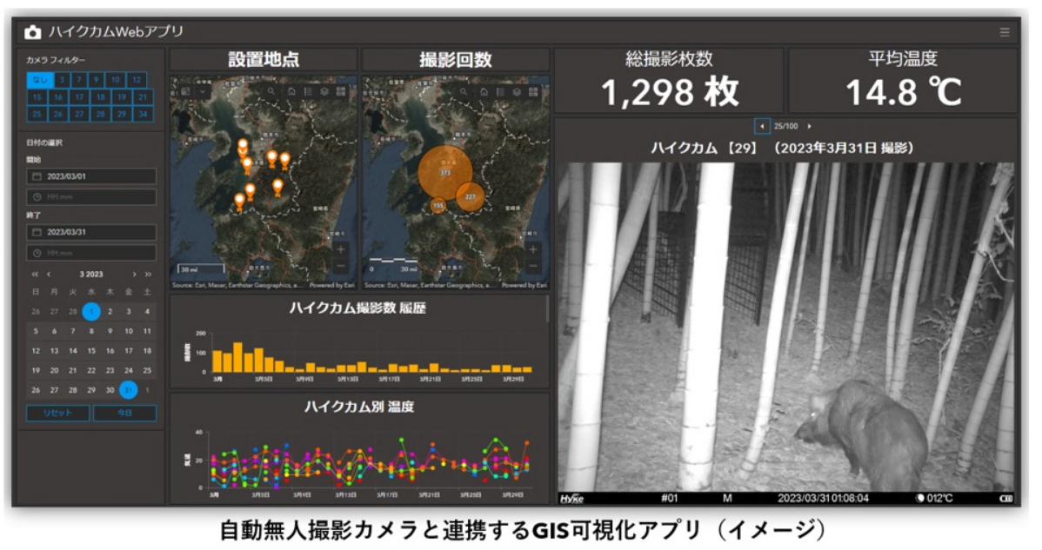
3．熊本県におけるＤＸの取組みについて
県内におけるデジタルを活用した取組み事例①
（令和４年度DX公募型実証事業）
①デジタル技術や複数データを活用した⿃獣被害の可視化
◆複数データ群をプラットフォームで統合し、
関係者間で共有を図る取組み
・自動無人撮影カメラや、夜間のドローン飛行（赤外線）による
鳥獣画像撮影
・農家の被害情報、市町村の捕獲報告書、隠れ場などのデータ収集
・「鳥獣被害プラットフォーム」構築によるデータの集約・共有
➡効果
・鳥獣駆除の増
・関係者間の情報共有の大幅な迅速化
・データ蓄積による出現予測・対策の精緻化・効率化
・捕獲報告手続きの省力化（農家・市役所双方）
ドローン
ＡＩ
画像解析
教育
鳥獣
対策
地図
データ
ドローン
×
×

Slide 14
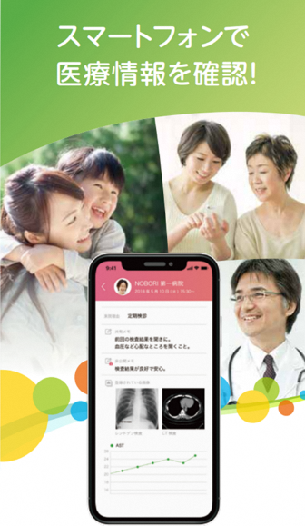
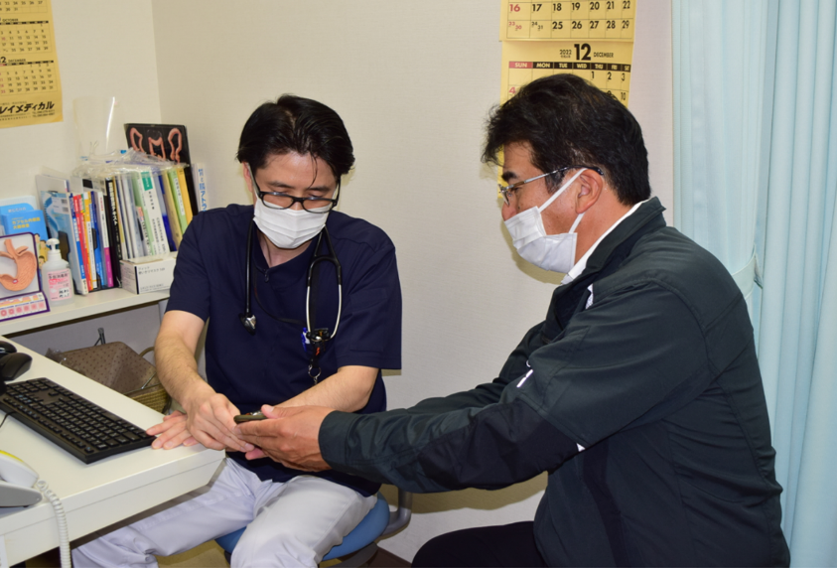
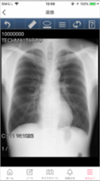
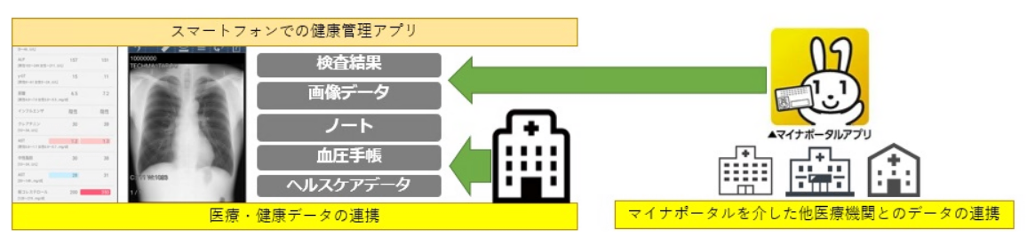
3．熊本県におけるＤＸの取組みについて
県内におけるデジタルを活用した取組み事例②
（令和４年度DX公募型実証事業）
②センシング、電子カルテなどの連携による健康データの可視化
◆医療や健康データを統合し、本人・家族による見える化を
図る取組み
・スマホアプリを活用。病院の電子カルテや健康診断、
お薬情報などと連携
・体重、心拍など日々のヘルスケアデータも取り込む
（健康状態の見える化）
・遠方に住む家族の見守りにもつなげる
➡効果
・本人の健康意識の変容
・家族からの見守りの実現
・医療機関から患者への簡便な連絡手段の確保
ドローン
ＡＩ
画像解析
教育
ヘルス
ケア
スマホ
アプリ
医療
機関
連携
×
×

Slide 15
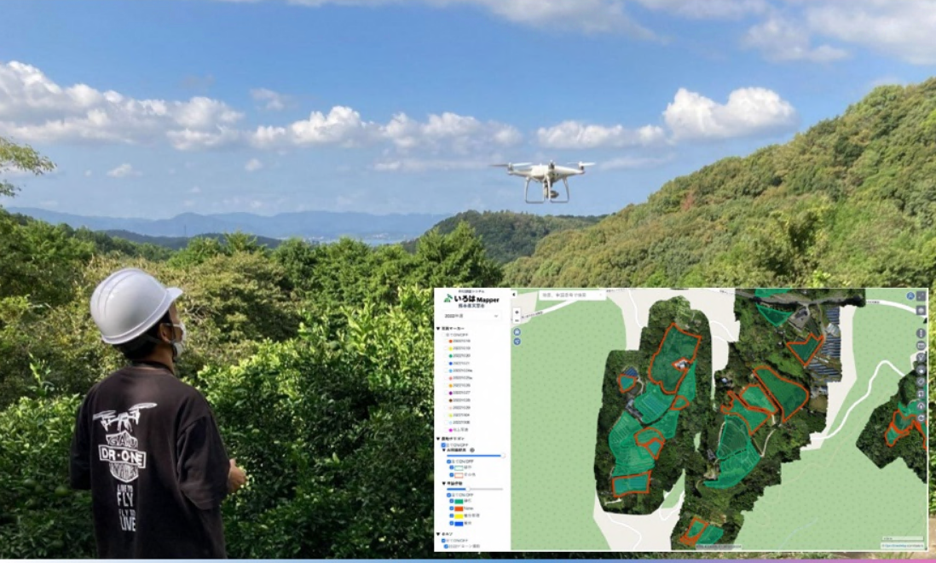

3．熊本県におけるＤＸの取組みについて
県内におけるデジタルを活用した取組み事例③
（令和４年度DX公募型実証事業）
③行政ＤＸ・業務効率化を目指した「農地・営農状況調査」へのデジタル技術の活用
◆ドローン、AI画像解析技術などの活用による
現地確認作業のデジタル化を図る取組み
・農地の営農状況確認プラットフォームの構築
・ドローンで撮影した画像を、AIで自動判定し、
市の営農状況判定の大幅省力化
・天草高校でドローン操作研修を実施し、次代の人材育成
➡効果
・市における営農状況確認作業の大幅省力化、データベース化
想定：737時間➝194時間（543時間削減／年）
・デジタル人材の育成にも寄与

Slide 16
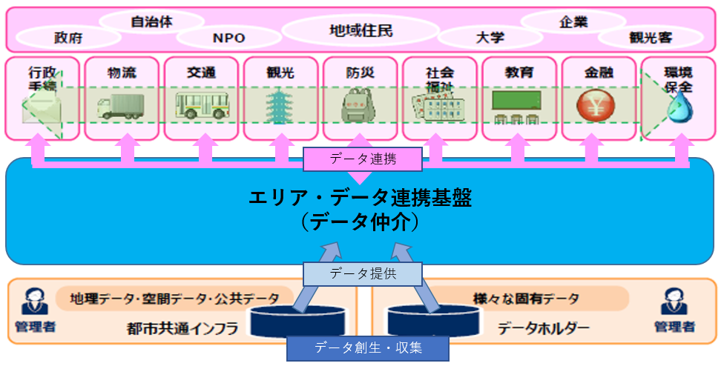
3．熊本県におけるＤＸの取組みについて
（４） データ活用社会の推進
<エリア・データ連携基盤データ連携基盤の構築>
①エリア・データ連携基盤とは
●行政や民間が保有する様々なデータを仲介・連携させる機能 ・役割を持つもの
●地域におけるデジタルサービスの創造に寄与する事が期待される
【参考】エリア・データ連携基盤イメージ
②熊本県におけるエリア・データ連携基盤
●熊本県では、令和６年度の運用開始に向け、
構築を進めている
●有志の県内市町村との共同運用を行う
●データを活用した住民サービスの充実を推進
（デジタル田園都市国家構想実現会議 第４回資料より要約）

Slide 17
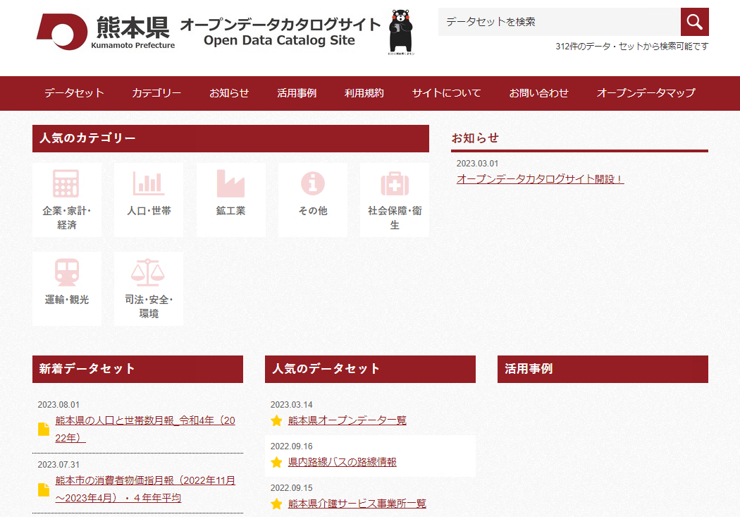
3．熊本県におけるＤＸの取組みについて
<オープンデータの推進＞
(１)趣旨
●デジタル社会には、データ連携基盤と同時に、誰でも活用できる多くのデータが必要
(２)熊本県の取り組み
●県行政のオープンデータの拡充 （新たに約３００件）
（例）統計関係 ：人口、世帯数、県民経済計算、産業連関表、事務所
施設関係 ：計測震度計設置箇所一覧、漁港、県管理橋梁一覧
その他 ：津波浸水想定区域図、県の温室効果ガス排出量
●市町村のオープンデータ支援
●県行政のさらなる拡充（民間ニーズなど）
＜オープンデータカタログサイト＞
令和４年度
令和５年度

Slide 18
3．熊本県におけるＤＸの取組みについて
<エリア・データ連携基盤の活用イメージ>
【エリア・データ連携基盤の活用イメージ】
●エリア・データ連携基盤の利活用を行い、防災・観光をはじめとするサービスを展開
【エリア・データ連携基盤を活用したサービス】
①災害情報や避難情報のプッシュ通知サービス
・河川水位センサーや海岸監視カメラなどから取得したデータを防災アプリを通じて市民の方へプッシュ通知する
②デジタルサイネージによる情報の発信
・まちなかに設置したデジタルサイネージに、観光情報や公共施設の混雑情報を表示したり、災害時には緊急情報を表示、その他観光情報等を表示する
③観光アプリサービス
・観光情報やイベント情報、公共交通機関運行情報、フリーWi-Fi情報など、各種情報をアプリを通して提供
センサー情報
データの流れ
防災アプリ
オープンデータ
センサー情報
データの流れ
デジタル
サイネージ
オープンデータ
センサー情報
データの流れ
観光アプリ

Slide 19
3．熊本県におけるＤＸの取組みについて
<エリア・データ連携基盤の活用イメージ>
【エリア・データ連携基盤の活用イメージ】
・河川水位センサーデータ
・海岸監視カメラデータ
・ハザードマップ（オープンデータ）
・ゴミ出し情報（オープンデータ）
・お知らせ（行政発信情報）
・災害情報（行政発信情報）
・混雑情報センサーデータ
・観光情報（オープンデータ）
・気象情報（オープンデータ）
・お知らせ（行政発信情報）
・災害情報（行政発信情報）
・公共機関データ
・観光情報（オープンデータ）
・イベント情報（オープンデータ）
・お知らせ（行政発信情報）
防災アプリ
デジタルサイネージ
観光アプリ
エリア・データ連携基盤
河川水位センサー
海岸監視カメラ
混雑情報センサー
公共交通機関
データ
オープンデータ
行政発信情報

Slide 20
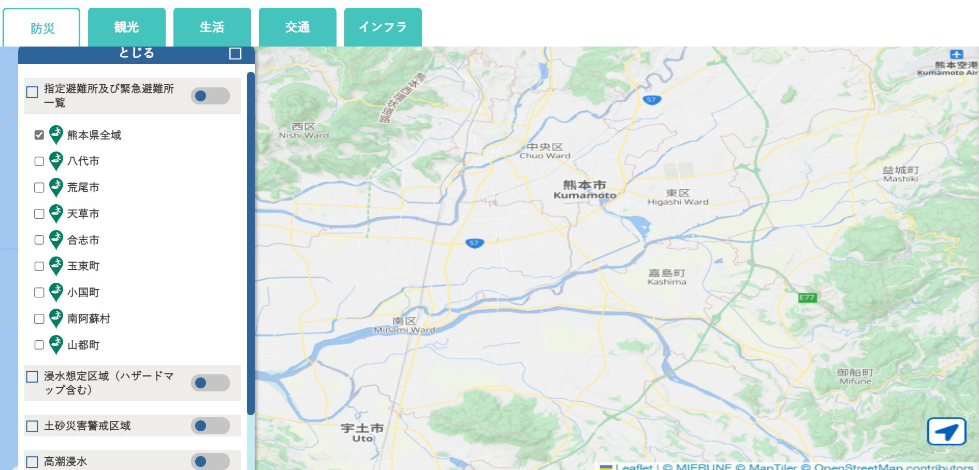
3．熊本県におけるＤＸの取組みについて
<エリア・データ連携基盤の活用イメージ>
【エリア・データ連携基盤の活用イメージ】
●エリア・データ連携基盤の利活用を行い、防災・観光をはじめとする情報を発信
【エリア・データ連携基盤を活用したサービス】
○地図ダッシュボードサービス

Slide 21
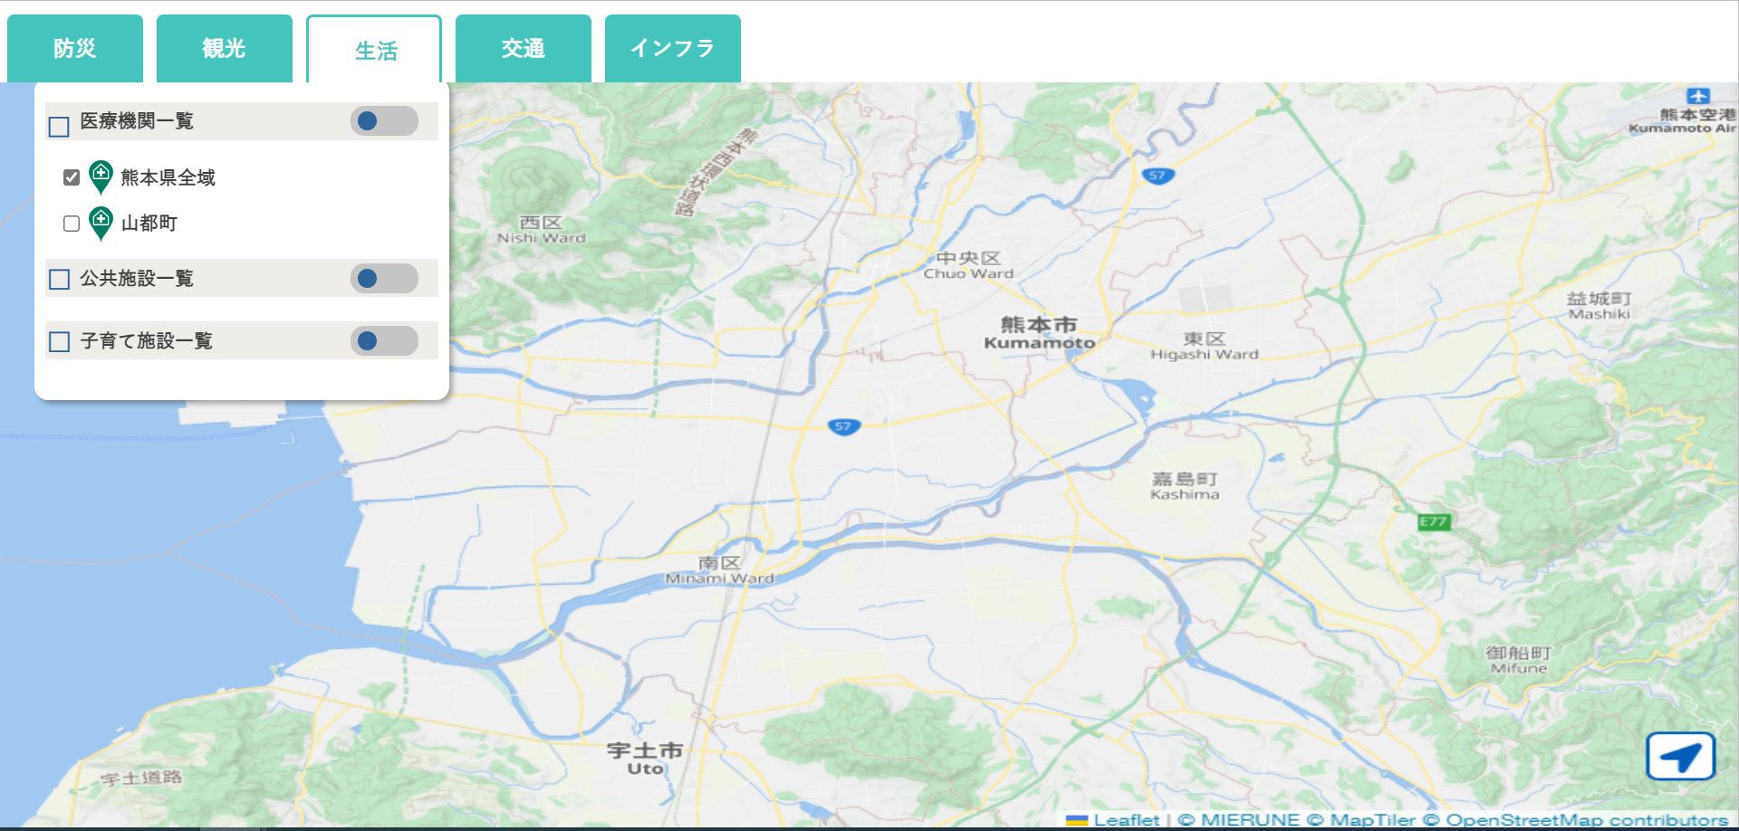


3．熊本県におけるＤＸの取組みについて
※開発中イメージ

Slide 22




3．熊本県におけるＤＸの取組みについて
（５）スマートシティの推進
●デジタルによる課題解決などの地域づくり、都市づくりの取組み
●県では、スマートシティ４市を積極支援
●本県におけるデータ活用のけん引役としても期待
◆スマートシティくまもと推進戦略
「誰もが快適で利便性の高い暮らしを
実感できる持続可能なまち」
◆八代市デジタル化推進計画
「デジタルでつながる未来都市」
熊本市
八代市
◆人吉市スーパーシティ構想
「球磨川と共に創るみんなが
安心して住み続けられるまち」
◆荒尾ウェルビーイングスマートシティ
「人がつながり 幸せをつくる
快適未来都市」
人吉市
荒尾市

Slide 23
4．今後の展望
デジタル化・ＤＸの推進
●企業・団体活動におけるデジタル化・ＤＸの浸透
◇生産性の向上 ◇産業競争力の強化
●行政（県・市町村）におけるデジタル化・ＤＸの推進
◇効率的な行政運営 ◇住民サービスの向上
●デジタル技術、データを活用した地域課題の解決の推進
⇒くまもとDXグランドデザインで示す方向性の実現
★県民の誰もがデジタル社会の恩恵を体感しながら、熊本県全体での地域活性化を実現

